Slide 1
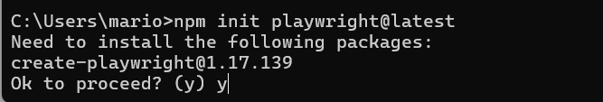
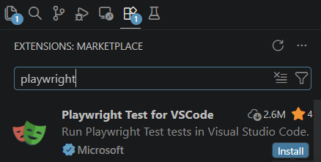
Instalacja Playwright
npm init playwright@latest
Wybieramy następujące opcje
Wtyczka do VS.Code od MS
Weryfikacja poprawności instalacji
npx playwright test [--headed --ui]
npx playwright show-report
Notes:
Automatyzacja - opowiedzieć o "wychodzenie" poza PC – np. Kontrola urządzeń zdalnych, rozpoznawanie obrazu z kamery, robotyczne ramię do obsługi ekranu, etc.
Licencje - powiedzieć o licencjach GPL/LGPL, praktyka w branży (nadużycia) oraz o (chyba) coraz większych trudnościach komercyjnych rozwiązań (znajomość w LLM'ach)
Aplikacja na różnych platformach – desktop, mobile, webowe, embedded, via Telnet/SSH, etc, można tworzyć swoje biblioteki
Wersjonowanie - wspomnieć o problemach z wersjonowaniem binarnych plików

